Slide 1


PASS Community News
Stand: 13.07.2017 (RG Bayern)

Slide 2
Inhalt
Zum Verein PASS Deutschland e.V. und zu deiner Region
PASS Essentials
SQL Saturdays
PASS Deutschland Events (Camp, Konferenz)

Slide 3
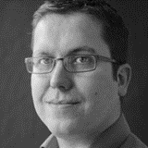
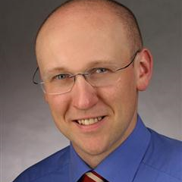
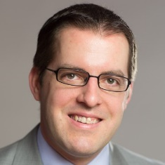
Regionalgruppe Bayern
Eure RGVs
Geplante Termine
Andre Essing aes@sqlpass.de
10.08.2017: The Imitation Game: AI, Bots und Cognitive Services Kostja Klein
14.09.2017: To be announced Tillmann Eitelberg
12.10.2017: SQL Server on Docker Sylvio Hellmann
16.11.2017: To be announced Uwe Ricken
Siegfried Spuddig ssp@sqlpass.de
Erik Monchen emo@sqlpass.de
Neuigkeiten / Updates
PASS Essentials
SQL Konferenz 2018
Notes:
Principal Software Engineer für SSAS + Power BI

Slide 4
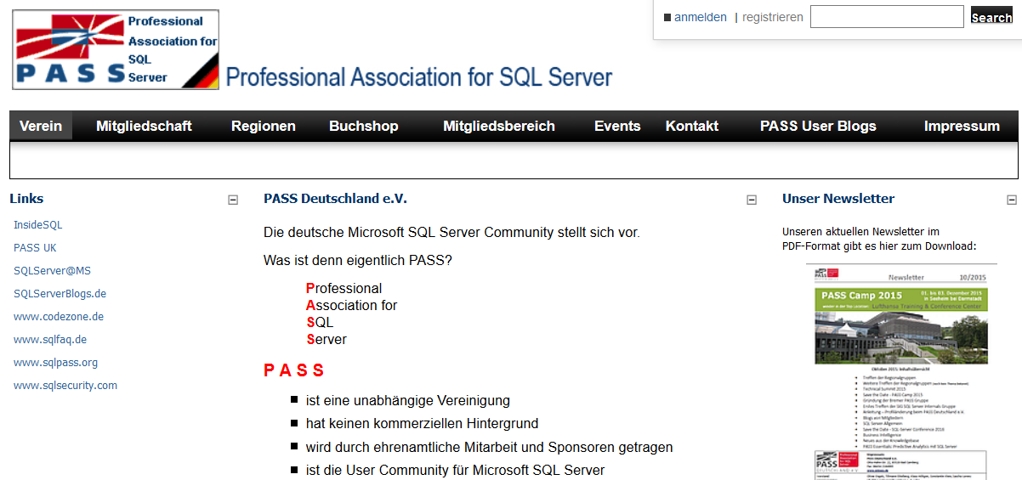
Webseite: www.sqlpass.de
Informationen zu zukünftigen und bisherigen Treffen, Vorträgen usw.
Mitgliedsbereich
Im Mitgliedsbereich
Repository für Vorträge
Newsletter-Archiv
Promo Codes Vergünstigungen für Veranstaltungen

Slide 5
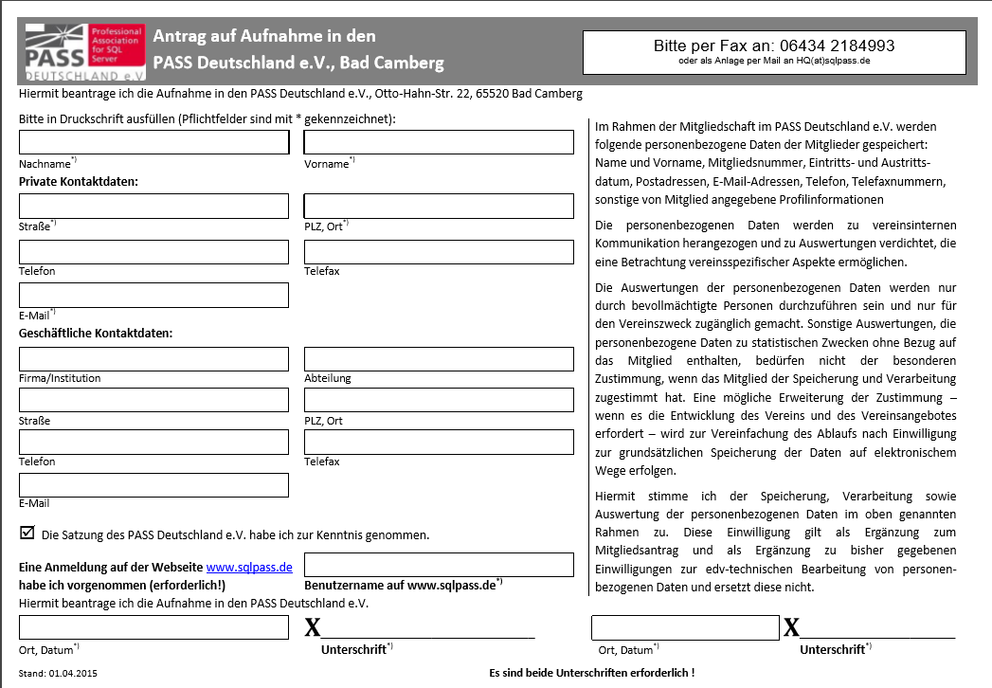
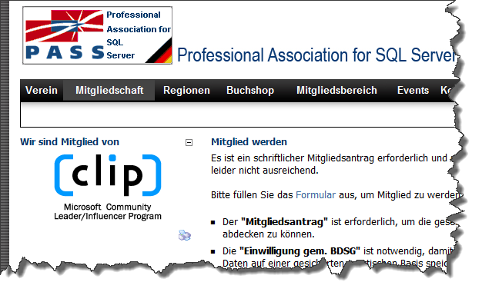
Mitglied werden
Registrierung auf der Webseite, da ein Benutzer-Account benötigt wird. Man muss sich mindestens einmal angemeldet haben.
Herunterladen von : "Mitgliedsantrag inkl. Einwilligung gem. BDSG“
Das Dokument ausfüllen und senden an:
Bitte links und rechts unterschreiben!
Fax: 06434 2184993 oder als PDF per Mail senden an HQ@sqlpass.de

Slide 6
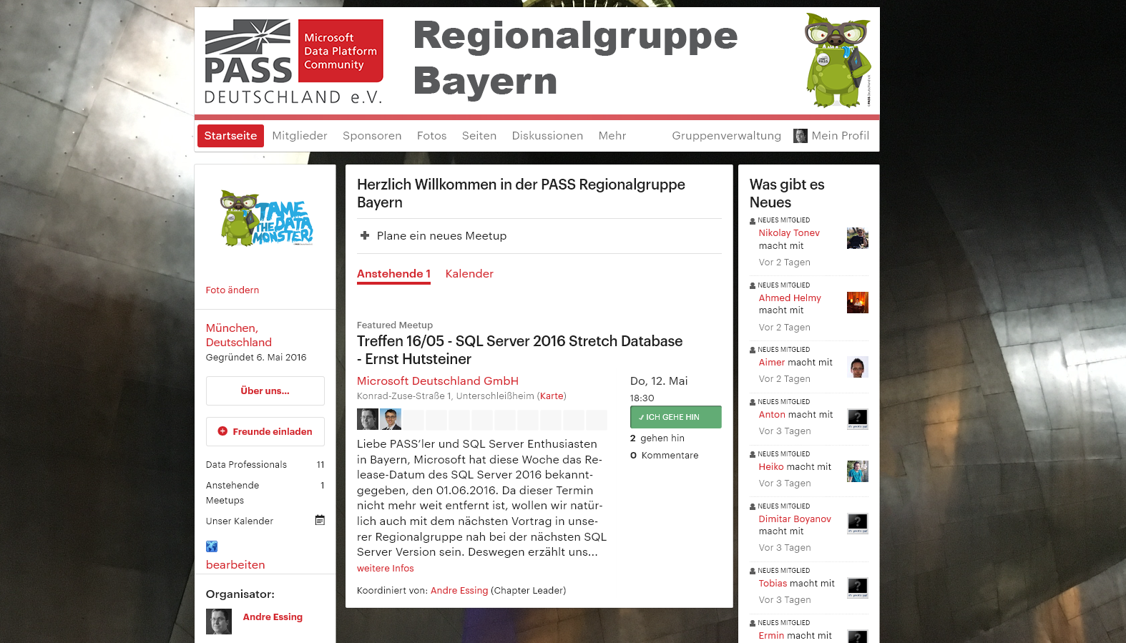
MeetUp
meetup.com/pass-bayern

Slide 7



Die PASS im Netz & Social Media
www.sqlpass.de
www.facebook.com/SQLPASS.de
www.xing.com/communities/groups/pass-deutschland-c68f-1015046
Twitter: @SQLPASS_de, Hashtag: #SQLPASS_de

Slide 8

Sprecher gesucht

Slide 9

Save the Date! – PASS Essentials
When | Where | What
12.09.2017 | Düsseldorf | Infrastruktur auf Azure IaaS und SQL Server Best Practices - Patrick Heyde
20.09.2017 | Bad Camberg | Aufbau und Wartung einer Staging Umgebung mit Biml - Benjamin Weissman
13.10.2017 | Norderstedt | Performancesteigerung durch Indexanalyse und –redesign - Uwe Ricken
28.11.2017 | Koblenz | SQL Server Data Tools - Bernd Jungbluth
https://www.sqlpass.de/Events/PASSEssentials.aspx

Slide 10
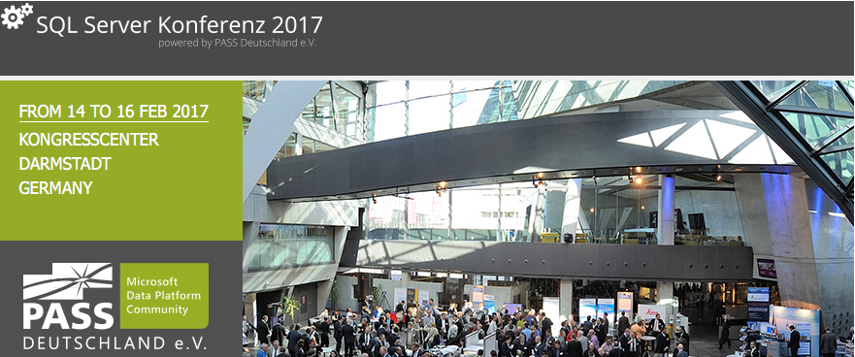
Save the Date!!!
SQL Konferenz 2018 - 26. to 28. February 2018
http://www.sqlkonferenz.de/

Slide 11
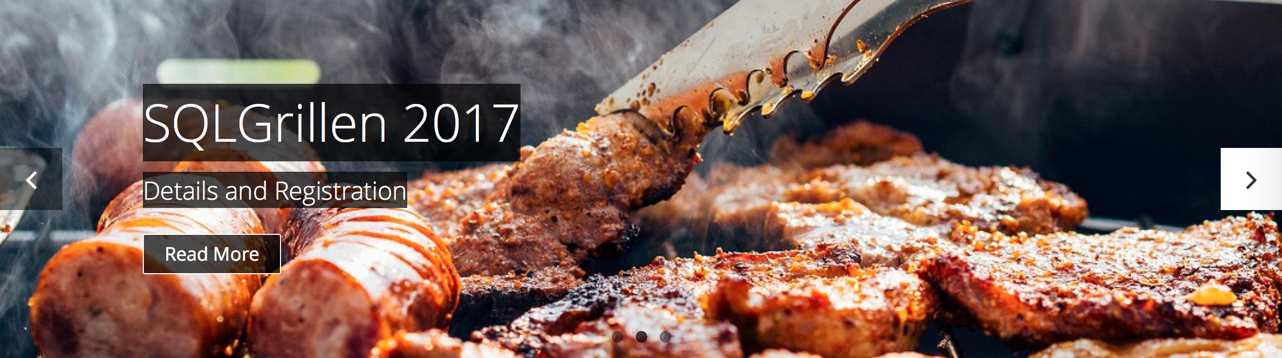
Save the Date!!!
SQL Grillen 2017 - 02. Juni 2017
http://sqlgrillen.de

Slide 12
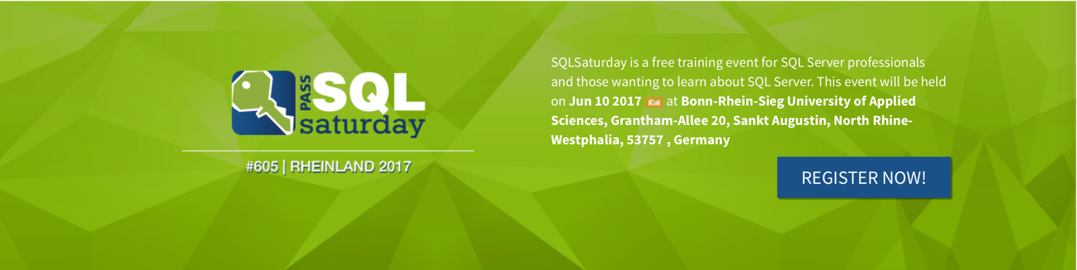
Save the Date!!!
SQL Saturday #605 Rheinland 2017 – 10. Juni 2017
http://www.sqlsaturday.com/605/

Slide 13
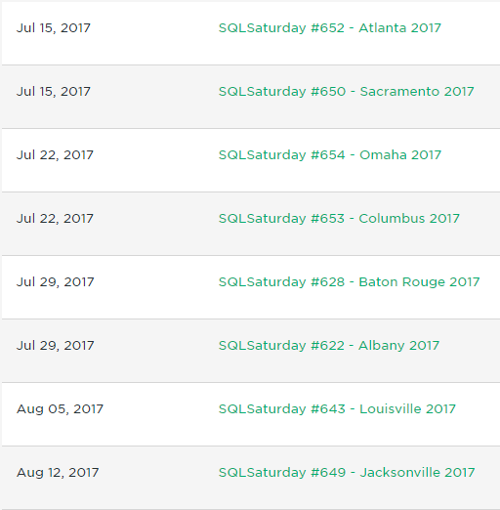
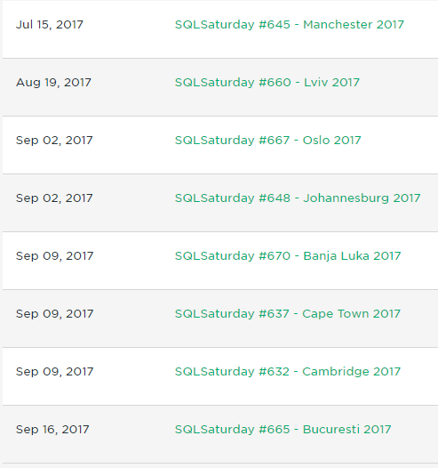

SQL Saturdays
North America
Europe / Middle East / Africa
Visit www.sqlsaturday.com to register for a event near you!

Slide 14
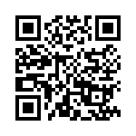

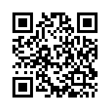
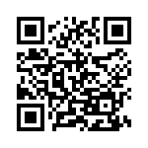
Now, lets do epic shit!
Meetup Community
https://goo.gl/j341wh
GitHub Repository
https://goo.gl/1tK39u
PASS Deutschland e.V.
https://goo.gl/xvnnZV

Slide 15
Vorstellungsrunde
Bitte stellt Euch kurz vor
„SELECT Name , Company , Position , SQL Server-Schwerpunkte FROM my.Lebenslauf NATURAL JOIN Motivation.HierZuSein“

